Slide 1
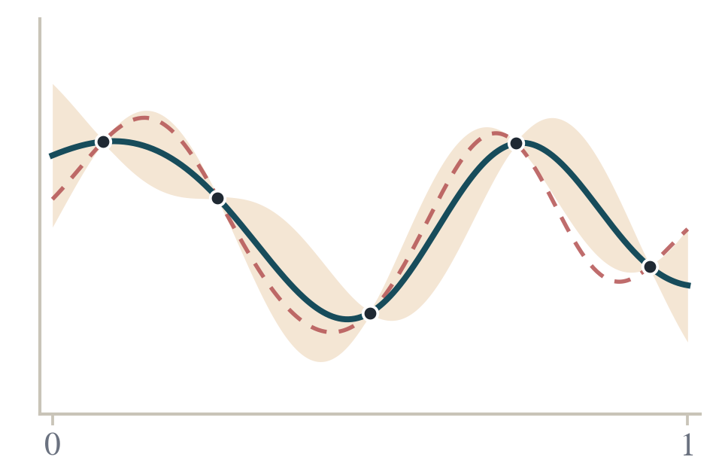
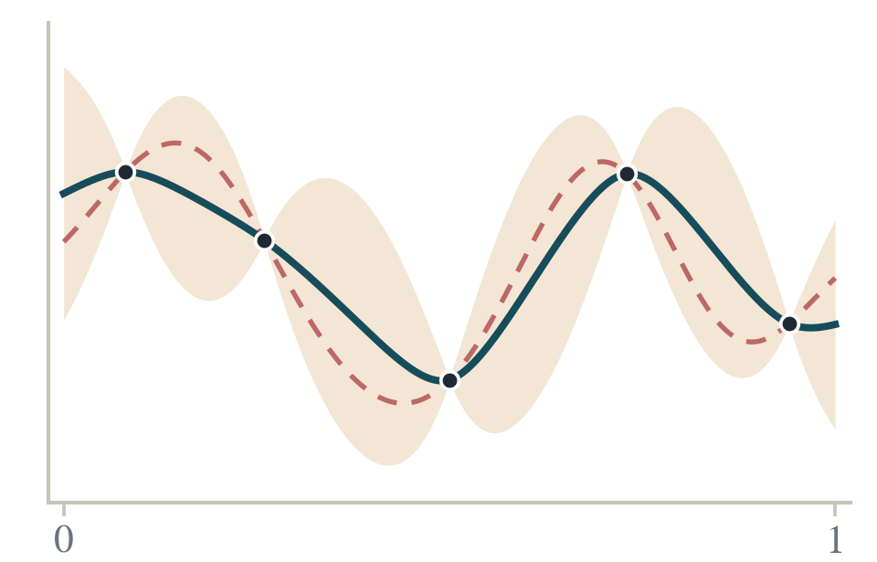
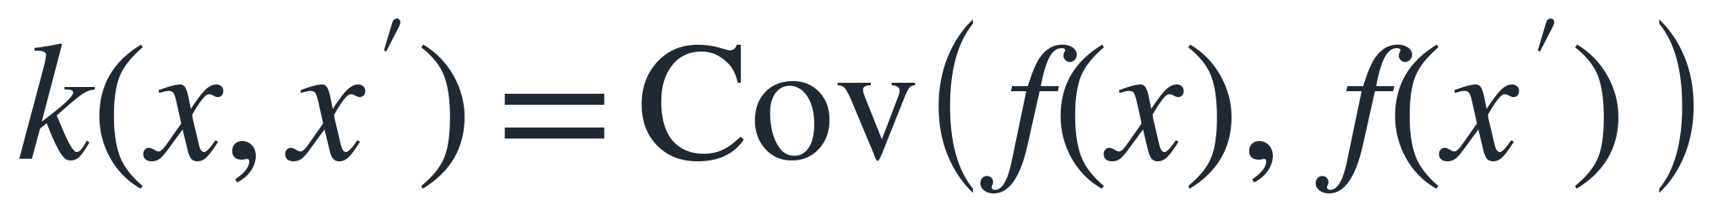
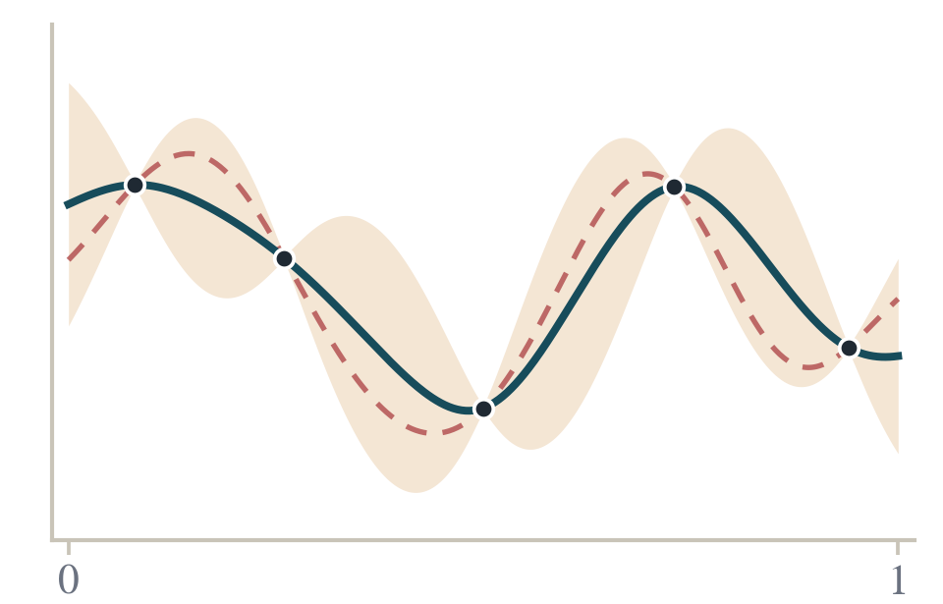
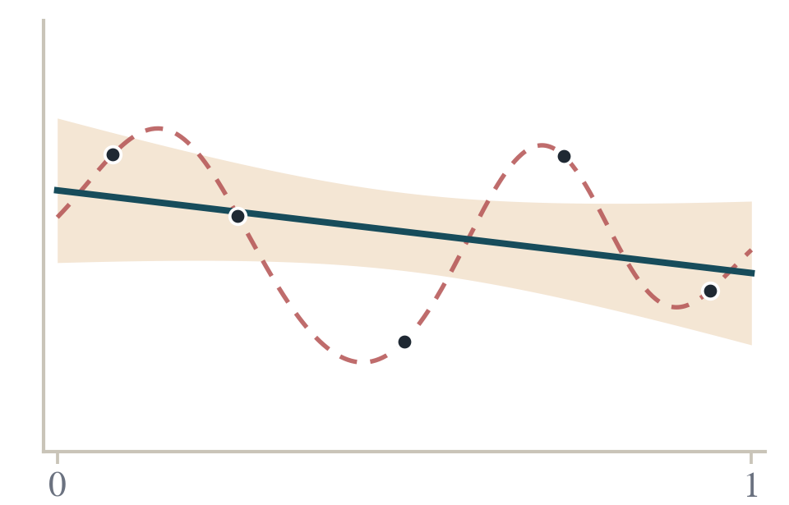
PROCESOS GAUSSIANOS
PASO 8 DE 8
El kernel fija la regularidad plausible
Con los mismos datos, cada kernel asume una regularidad distinta.
RBF
Matérn 3/2
Misma información, cuatro hipótesis de modelado: la familia de kernel decide qué puede aprender el GP.
infinitamente derivable: interpola muy suave y con banda contenida
una vez derivable: la incertidumbre crece deprisa entre datos
Matérn 5/2
Lineal
dos veces derivable: compromiso entre suavidad y flexibilidad
solo tendencia global: no puede representar un paisaje multimodal
12

